Slide 1
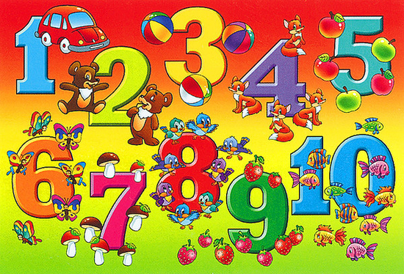
МАТЕМАТИКА

Slide 2
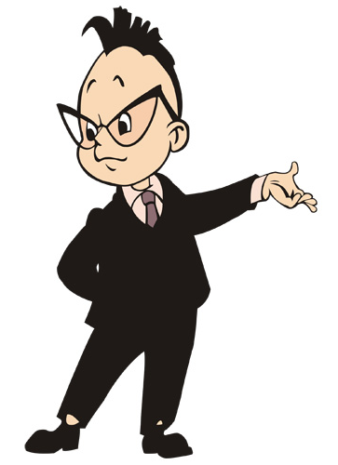

Slide 8
МАТЕМАТИКА

